Slide 1
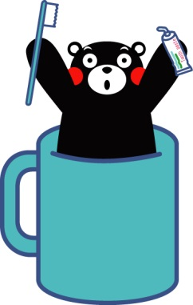
平成２６年度むし歯予防対策事業
学齢期歯科保健講演会
フッ化物洗口による歯の健康づくり
～プクプクうがいでむし歯予防～
熊本県歯科医師会

Slide 2
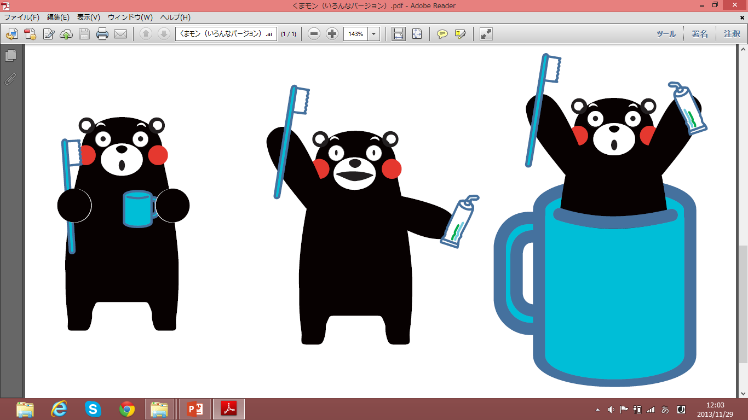
先ずは「ビデオ」をご覧ください・・・・

Slide 3
よくある質問！

Slide 4
Ｑ．１ フッ素はどんなものですか？
Ａ．１
フッ素（元素記号はF）は、自然のなかに広く存在している元素の一つで、人体、地中、海水、河川水、植物、動物などにすべてに微量ながら含まれています。
食品にも含まれていて、私たちは必須栄養素として日頃普通に食べたり飲んだりしています。例えば、お茶、紅茶の葉には100～500ppm含まれており、実際にお茶としてお湯を入れて飲む場合には、0.1～1ppmくらいの濃度になっています
しかし、通常食物から摂るフッ素の量では、むし歯を抑えるには不足していますので、フッ化物塗布や洗口、フッ化物入り歯磨き剤の形で利用しています。
※ ppm（ピーピーエム）とは百万分の１の割合を表す単位。例えば、ある物質1kg中に1mgのフッ素が含まれている場合、その物質のフッ素濃度は1ppmとなります。

Slide 5
Ｑ．２ フッ化物洗口とは、どんなものですか？
Ａ．２
比較的低濃度のフッ化物洗口液を少量口に含みブクブクうがいをする方法です週1回法と毎日法があり、うがいが上手にできる４歳頃から永久歯がそろう中学生まで行えば、むし歯を約半分に減らせます。
家庭でもできますが、健康教育の一環として園や学校で行うと継続しやすく、より高い効果が期待できます。

Slide 6
Ｑ．３ フッ素は劇薬だと聞きましたが、使用しても問題はありませんか？
Ａ．３
医薬品（ミラノール、オラブリス）は、毎日又は週５回洗口する時に使用するもので、薬事法上劇薬に指定されていますが、歯科医師の処方に従い水に溶かせば濃度が1％以下となり普通薬となりますので、取り扱い上問題はありません

Slide 7
Ｑ．４ お茶にはフッ化物が多いと聞きました。お茶を利用 してむ し歯予防ができませんか。
Ａ．４
フッ化物洗口は、歯の表面に作用し、歯質を強くする予防方法なので、フッ化物（フッ素）の濃度が重要です。お茶には比較的多くのフッ化物（フッ素）が含まれていますが、フッ化物洗口剤よりも濃度が低いので、むし歯予防効果を十分に期待することができません。

Slide 8
Ｑ．５ フッ化物洗口の効果は、どのくらいで現れますか。
Ａ．５
効果がはっきりと現れてくるのは、実施してから２～３年後です。特に、上の前歯では２～３年でほとんどむし歯が発生しないようになります。

Slide 9
Ｑ．６ 歯みがきや甘味制限などの基本となる努力をしないで、薬であるフッ素に安易に頼るのは正しいむし歯予防といえないのではないですか？
Ａ．６
むし歯予防のためには、
（1）糖分を含む食品の摂取回数を少なくする（だらだら食べたり飲んだりしない）
（2）歯みがきにより歯垢（プラーク）を取り除く
（3）フッ素利用により歯を強くすることが必要となります。
これらは、むし歯に対する予防作用が異なり、いずれも大切ですので、ひとつに頼ることなく組み合わせて実施していくことがむし歯予防につながります。
口の中から細菌や糖分を全てなくすことはできませんが、日頃から歯みがきや甘味制限によって、できるだけ良い環境を維持する努力は必要なことです。

Slide 10
Ｑ．７ 子どもが強くブクブクすることができません。それでも効果がありますか。
Ａ．７
フッ化物洗口は、歯の汚れを落とすために行うものではありませんので、強くブクブクする必要はありません。ゆっくり頬を膨らませ、軽くブクブクして歯面と口全体に洗口液をいきわたらせてください。フッ化物洗口をしている間と洗口が終わった後に口の中でフッ化物が作用し、むし歯予防効果を発揮します。

Slide 11
Ｑ．８ 洗口液を誤って飲み込んだ場合、どうしたらよいのでしょうか。
Ａ．８
フッ化物洗口液は、量的になんら問題はなく、たとえ誤って1人分全部飲み込んだ場合でも心配ありません。
たとえば、体重20kgの園児が毎日フッ化物洗口している場合、一度に25人分以上飲み込まないかぎり急性中毒は起こしませんし、また、体重30kgの生徒が週に1回フッ化物洗口をしている場合は、一度に６～７人分以上飲み込まないかぎり急性中毒の心配はありません。

Slide 12
Ｑ．９ フッ化物洗口をしてはいけない病気がありますか。
Ａ．９
ありません。適切にうがいが行われる限り、身体の弱い人や障害をもっている人及び全身疾患をもっている人が特に影響を受けやすいということはありません。
また、アレルギーの原因となることもなく、骨折、ガン、神経系及び遺伝系との関連も疫学調査で否定されています。

Slide 13
Ｑ．１０ フッ化物洗口で歯に色が着くことはありませんか。
Ａ．１０
ありません。一般にフッ化物洗口液として用いられるフッ化ナトリウムの水溶液は、無色透明、無味無臭の溶液です。市販薬については若干薄い色、薄い味がついていますが、歯に色素が着色することはありません。たまに「フッ素を塗ったら歯が黒くなった」等の話を聞きますが、これは、乳歯の初期むし歯の「進行止め」として使われるフッ化ジアンミン銀（商品名サホライド）によるもので、フッ化物洗口液による着色ではありません。

Slide 14
Ｑ．１１ フッ化物は、本当に安全ですか。
Ａ．１１
フッ化物は、自然の中に広く存在している物質で、私達の日常生活の中で飲食物と共に常に摂取しています。日頃、飲食物から摂取しているフッ化物の量は１～３mg程度とされており、フッ化物洗口で口に残る量は0.2mgと少量であることから安全です。

Slide 15
Ｑ．１２ フッ化物洗口の必要性があるならば、学校等の集団ではなく家庭の責任において自主的に実施すればよいのではないですか。
Ａ．１２
保護者の責任で、個別実施で十分な成果が上がれば理想的ですが、現実には、各個人任せでは、保護者の差によって同じ未来ある健全な子どもたちの健康に差がでてくることをどう考えるかだと思います。家庭における予防では、継続実施することが難しく、一番の問題であるむし歯多発児、重症児の問題も解決しません。むし歯は他の疾患と違い、国民の大多数に認められ、一度罹患すると自然治癒が望めないこと、さらにむし歯の発生時期は子どもの頃がほとんどであることから、永久歯のむし歯予防に最も効果のある学童期に、できるだけすべての子ども達に対して予防する機会を平等に設けることが必要なのではないでしょうか。そのためには、教育的・組織的・環境的・経済的支援を有し、科学的にも証明されたむし歯予防である「集団でのフッ化物洗口」を保育・教育施設で導入し、子ども達に平等な効果をもたらすことが必要です。

Slide 16
Ｑ．１３ フッ化物洗口をやりたくない子どもや保護者に対しての配慮はどのようにしたらよいですか。
Ａ．１３
フッ化物洗口は、あくまで個人の自由選択であり、実施しないことによる差別や偏見が絶対に生じないように、事前に十分な説明と、同意を得ることが必要です。
また、どうしても実施したくない子どもに対しては、水で同じようにうがいをさせるなどの工夫や配慮が必要です。
なお、フッ化物洗口の実施にあたっては、むし歯予防やフッ化物洗口の意義等についての教育も併せて行います。

Slide 17
Ｑ．１４ 洗口液の保管はどうしたらよいですか。
Ａ．１４
週１回法では、洗口液は原則として使用の都度1回分ずつ作るようにします
週５回法では、場合によっては、保管が必要となります。洗口液を入れたポリタンクやボトルは直射日光の当たらない冷暗所で保管します。特に夏は水がいたみやすいので、1週間以上保存することはさけましょう。

Slide 18
Ｑ．１５ フッ化物洗口を始めると、安心して歯磨き習慣などがおろそかになるのではないですか。
Ａ．１５
フッ化物洗口を実施したことにより、自分の努力でむし歯を予防するという意識付けができる等の教育的効果が生まれ、むし歯の要因の一つである生活習慣の改善が期待されます。
アンケート調査＊1結果によると、「予防意識がでてきた」24.3％、「よくブラッシングするようになった」21.6％、「就寝時間が規則的になった」9.5％と生活習慣の改善がみられ、逆に、「生活習慣が悪くなった」という結果は2.7％とわずかであったため、質問にあるような心配はほとんどないといえます。

Slide 19
Ｑ．１６ フッ化物洗口はいつしたらよいですか。
Ａ．１６
むし歯予防効果を損なわないために、洗口後30分は、うがいや飲食を避けるようにします。このため、フッ化物洗口を実施する時間帯は、洗口後30分飲食を避けられれば、各々の施設の実情にあわせて選べます。
保育所等ではほとんどが昼寝の前に実施しています。学校では、通常は授業と授業の間の休憩時間に実施し、そのまま授業に入るところが多いようです。

Slide 20
Ｑ．１７ 祝日、行事により実施できなかった場合は、どうしたらよいですか。
Ａ．１７
週1回法の場合は、春、夏、冬休みを除くと年間実施回数が40回程度ですから、実施回数が少しでも減ると予防効果に影響がでます。必ず代替日を設けましょう。
尚、春、夏、冬休みは一般に実施しません。週5回法の場合は代替日はいりません

Slide 21
Ｑ．１８ ＷＨＯ（世界保健機関）は、就学前の子どもはフッ化物洗口をしてはいけないと言っているのですか？
Ａ．１８
ＷＨＯは日本に対して言っているのではありません。ＷＨＯの報告では、1日の総フッ素摂取量が過剰になるおそれから6歳未満の子ども達にフッ化物洗口を用いるべきでないとの見解が示されています。これは、世界の多くの国々では、フロリデーション（水道水のフッ化物濃度適正化）が実施されており、そのような地域では、幼児がフッ化物洗口液の全量を誤って飲み続けた場合、フッ素の摂りすぎになるため、注意が必要になることを記したものです。
フロリデーションが行われていない日本では、4、5歳児においてもフッ化物洗口が安全に行われていることが確認されています。また、日本口腔衛生学会等の専門団体は、我が国の実状に適したフッ化物応用方法として、就学前からのフッ化物洗口法を推奨しています。なお、ＷＨＯは一貫してむし歯予防のためのフッ化物利用を推奨（勧告）しています

Slide 22
Thank you for hearing quietly

